Slide 1

《遥感数字图像处理》
深度学习图像分割实习
(U-Net)
Notes:
PyTorch是一个开源的Python机器学习库，常用的深度学习框架之一。

Slide 2
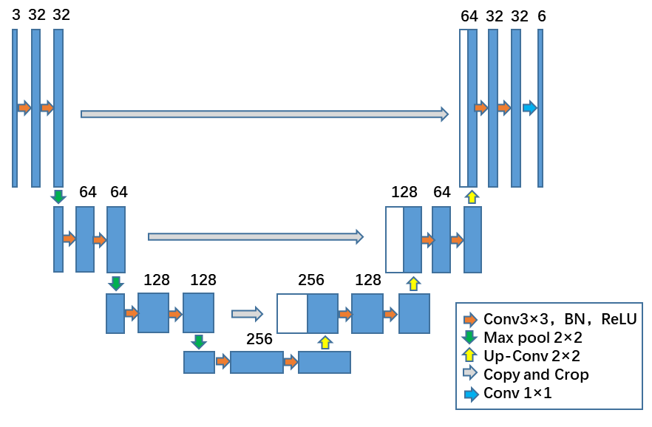
(二)搭建U-Net进行图像分割
Ⅰ.卷积神经网络UNet
U-Net是常用的语义分割网络之一，它简单、高效、易懂、容易构建、可以从小数据集中训练。
U-Net是典型的编码器-解码器结构，左边为编码器部分，对输入进行下采样，提取抽象特征；右边为解码器部分，将编码结果进行上采样恢复至原图尺寸；中间采用跳跃连接结构(Skip-Connect)进行特征融合。由于整个网络形似一个"U",所以称为U-Net。
U-Net 结构图

Slide 3
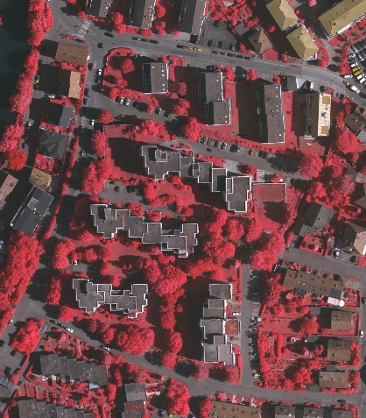
(二)搭建U-Net进行图像分割
Ⅱ.实验数据集介绍
本次实习数据为ISPRS Vaihingen数据集。
地物分为6类：不透水面(0)、建筑(1)、低矮植被/灌木(2)、树木(3)、车(4)、其它(5)。
dataset文件夹中的image2、label2分别为实验影像与标签，影像大小为2428×2767。标签为单通道灰度图，像元值与类别属性编码相同(如不透水面对应的像元值为0)。
不透水面
建筑物
低矮植被
树木
汽车
其它
image2
label2
Notes:
其它类包括水体等，这些物体通常属于城市场景中的不感兴趣的语义对象。

Slide 4
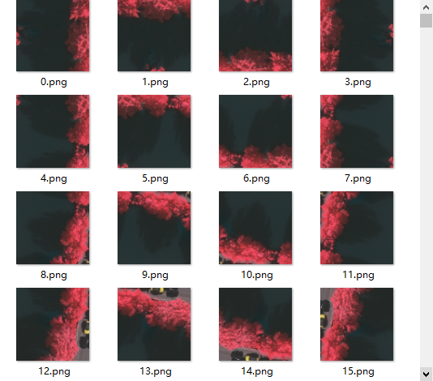
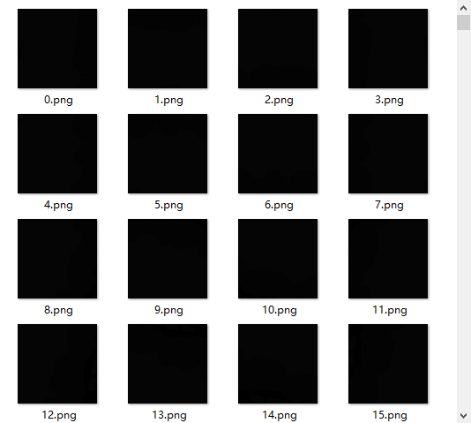
(二)搭建U-Net进行语义分割
Ⅲ. 实验数据集设置
影像&标签裁剪：
新建两个文件夹images与labels，分别存储影像块与标签块。在image_crop.py文件中，设置文件路径，运行代码可得裁剪后的影像以及标签。默认的裁剪策略为：图像大小256×256，重叠度50%(滑动步长128)。同时旋转原图0°/90 °/180 °/270°进行数据增广。
Images
(1360)
labels
（1360）

Slide 5
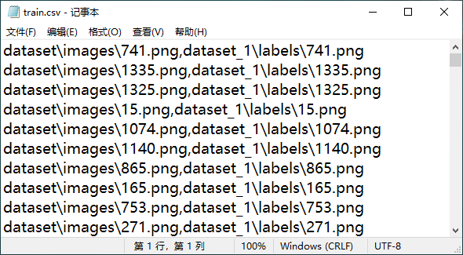
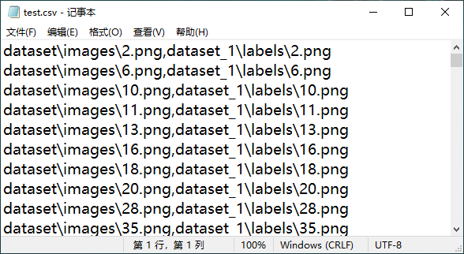
(二)搭建U-Net进行语义分割
Ⅳ. 实验数据集设置
数据集划分
打开write_txt.py文件，设置文件路径，运行代码可得两个文件train.csv，test.csv。这两个文件用于划分训练集与测试集，分别记录哪些图像与标签用于训练，哪些用于测试。划分比例可自行修改，一般训练集在60%-80%左右。

Slide 6
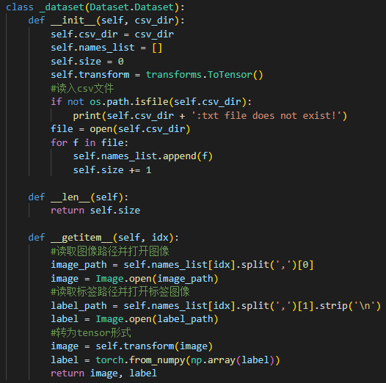
(二)搭建U-Net进行语义分割
Ⅴ. 搭建语义分割网络
语义分割通常包括数据读取、模型定义、模型训练、模型检验等步骤。
本次实习模型采用U-Net进行语义分割，完整代码见UNet.py。
（1）自定义数据集类
继承自PyTorch中的数据集类Dataset，包含三个函数：__init__函数（初始化），__len__函数(返回数据集大小)和__getitem__函数(用于取数据，使用Dataloader时自动调用)。

Slide 7
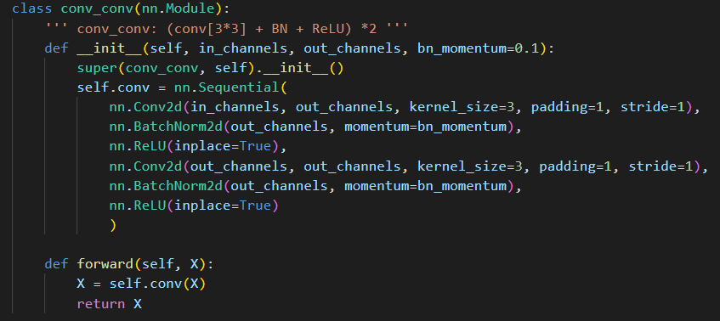
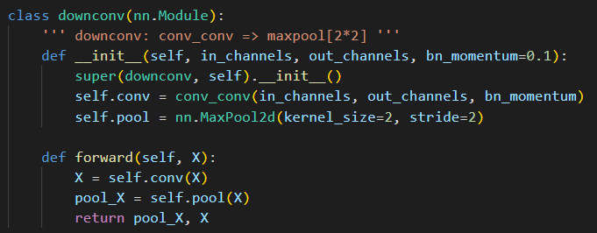
(二)搭建U-Net进行语义分割
Ⅵ. 搭建语义分割网络
（2）定义U-Net模型
双卷积层
编码：卷积+池化

Slide 8
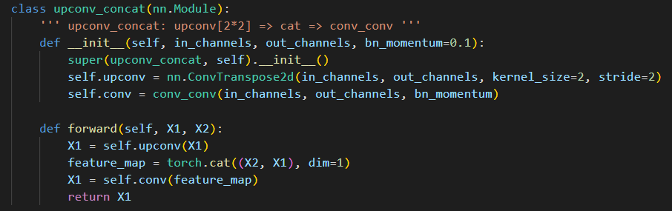
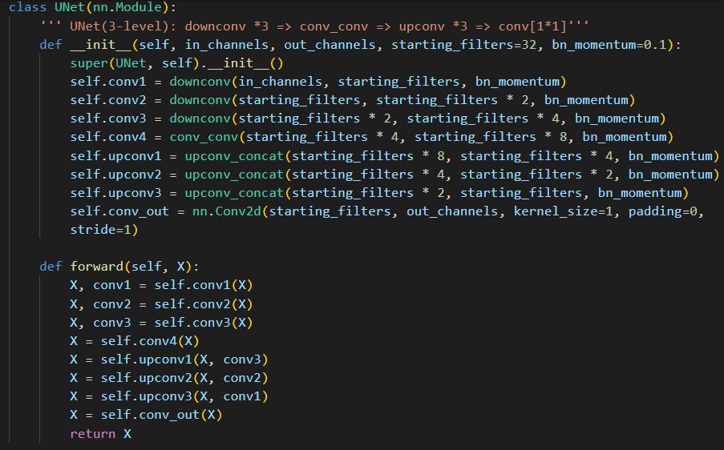
(二)搭建U-Net进行语义分割
Ⅶ. 搭建语义分割网络
（2）定义U-Net模型
解码：反卷积+跳跃连接+卷积
搭建U-Net

Slide 9
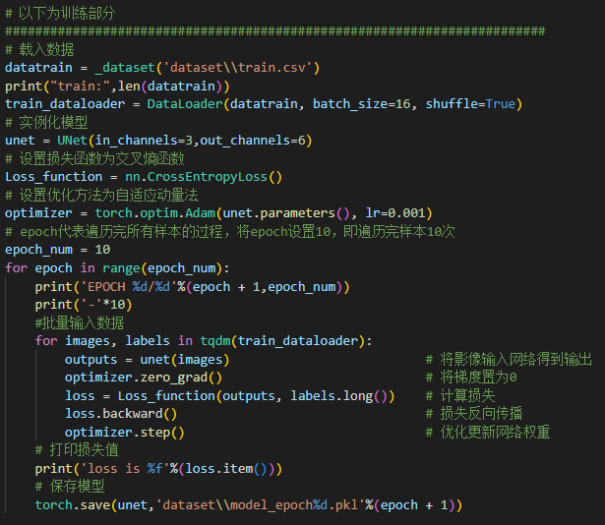
(二)搭建U-Net进行语义分割
Ⅷ. 搭建语义分割网络
（3）网络训练与模型保存
模型训练的前期准备工作包括载入数据、实例化模型、设置损失函数和优化方法。
训练过程中，影像经过前向传播得到网络预测值，进而计算得到与标签之间的损失值，根据损失值进行反向传播优化更新网络权重。
深度学习模型训练时间普遍较长，过程中注意保存模型。本次实习模型训练时间约20min/epoch。
Notes:
需要安装tqdm库（进度条可视化库）: 在anaconda prompt中输入conda install tqdm

Slide 10
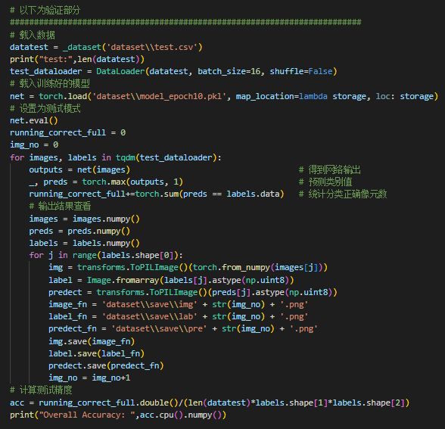
(二)搭建U-Net进行语义分割
Ⅸ. 搭建语义分割网络
（4）模型测试
模型测试采用测试集的数据进行检验。流程包括载入数据、载入模型、网络预测和精度评价。
新建文件夹save，用于保存输出结果影像（原影像、标签、预测图）。遍历影像后，还可计算输出模型在测试集上的总体精度，计算公式为：总体精度 = 预测正确的像元数目/总像元数。

Slide 11


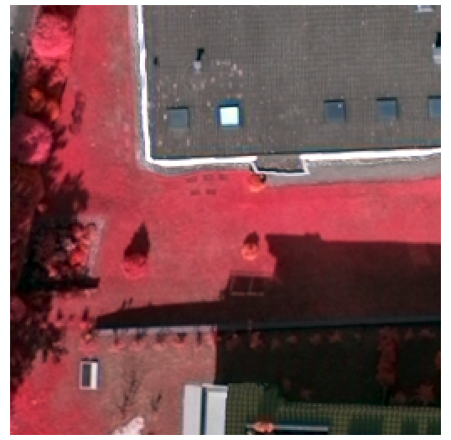


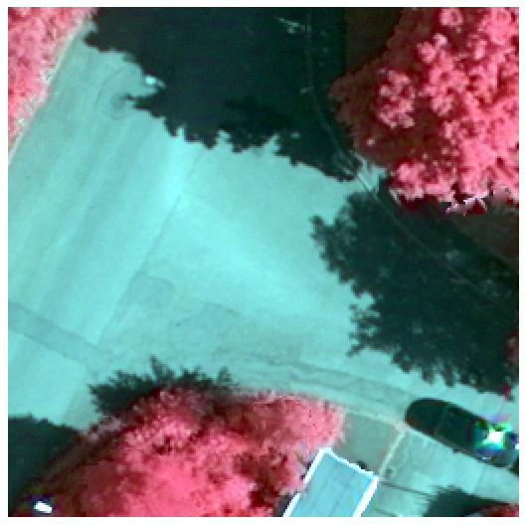

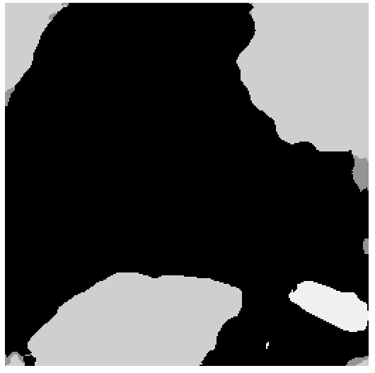
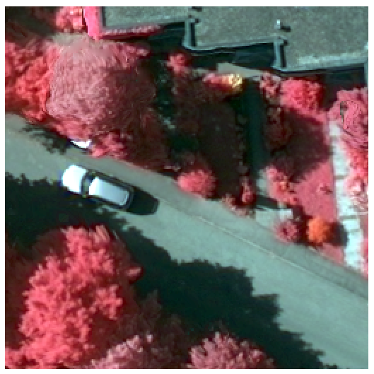
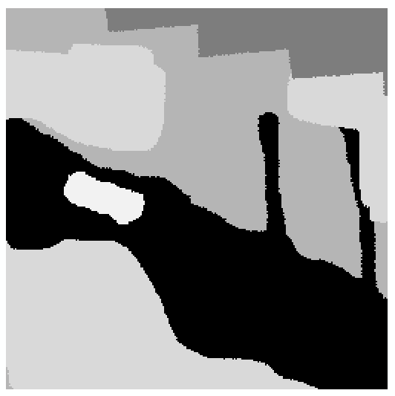
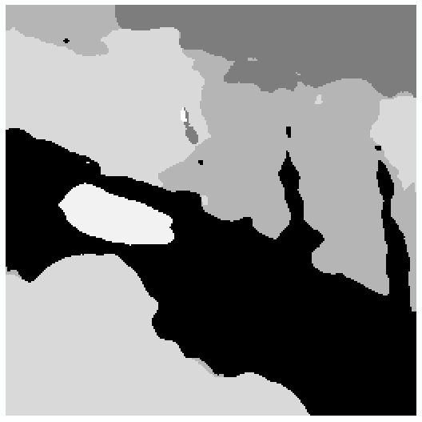
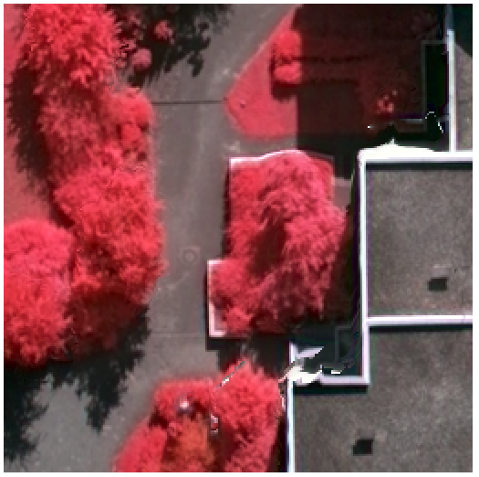

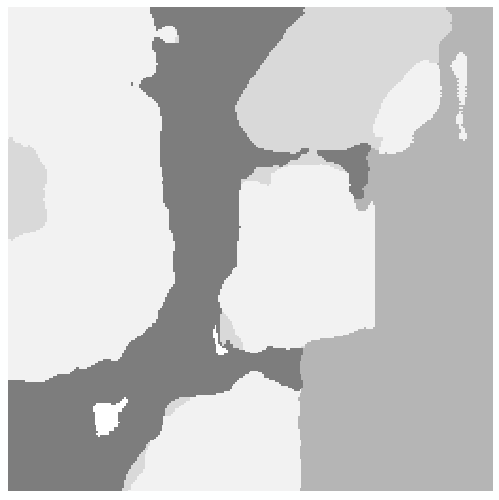
(二)搭建U-Net进行语义分割
Ⅹ. 搭建语义分割网络
train
[提交示例]train(80%,1088),test(20%,272); epoch=20
部分测试结果：
test
img
label
pred
img
label
pred

